Slide 1
1차년도 (2021.03-2022.02)
AI 기반의 차세대 의료진단시스템 구축 연구
정기 회의
20210521

Slide 2
스캐너 기반 시스템 - 지난주
데이터 정리/문서
슬라이드 변환 이슈
모델 충돌 이슈

Slide 3
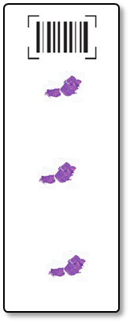

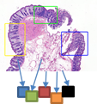



기존
‘Annotation only’ slide [mrsx->mrsx]
Original
Original
Mal
Patch classifier
학습
conversion
Original
Negative
Patch-maker
학습
Slide classifier
현재
‘Annotation only’ slide [mrsx->mrsx]
Original
converted
Mal
기존 학습과 다른 부분
Patch classifier
학습
conversion
Original
Negative
Patch-maker
설치 완료//
C:\Users\kaist08\Desktop\AI-Project\scanner\stomach\stomach lossdiff graph cnn converted
학습
conversion
Slide classifier

Slide 4


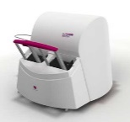

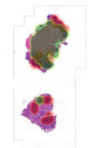


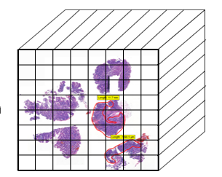
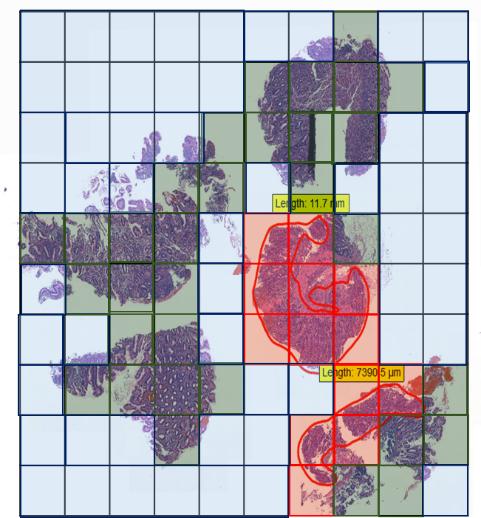
Conversion에 영향을 받는 구간
현재 Conversion 된 슬라이드를 학습한 구간
Step 1. Binary classification
mixpatch
Normal
Slide Scanner
Patch-maker
Abnrmal
Digital Pathology slides
512* patches
Step 2. Patch classification
Patch classifier
Normal
LossDiff
Uncategorized
256* patches
Dysplasia
Database
Malignant
GUI
Step 3. Whole slide classification (WSC)
3
Feature-
cube
Whole slide
classifier
WSC result
N
U
D
M

Slide 5
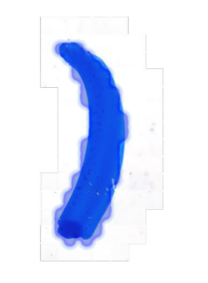
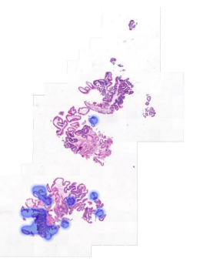
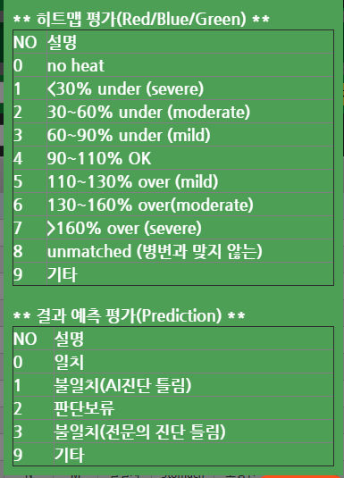
모델 테스트 (컨버터) –위장 -지난주
Graph_CNN:결과 자료 중 severe case 추출 : 44건 (severe_test.csv 참조)
불일치 결과 중 red/blue이 아주 높거나 아주 낮은 샘플 랜덤 추출
참조
E\severe_test //
E\severe_old_png 참조
영향 가능 사항:
limitbound=ture -> fasle
Converting
모델간 충돌
012951901010101
G:D, P:N
010319101010101
G:N, P:M
 | N | D | M
N | 0 | 11 | 13
D | 0 | 0
M | 12 | 8 | 0
 | 12 | 19 | 13 | 44
 | N | D | M
N | 2 | 2 | 0
D | 9 | 13 | 0
M | 1 | 4 | 13
 | 12 | 19 | 13 | 44
0%
63.63%

Slide 6
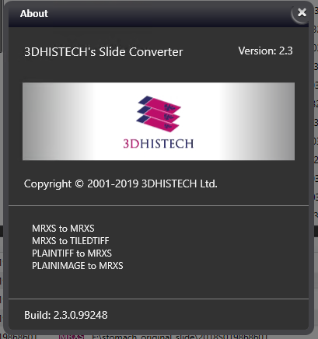
To Do - 지난주
슬라이드 테스트 조건
슬라이드 컨버팅 후 투입
3D histech에 코드 요청 필요 (2.3 버전)
1개의 모델만 실행
결과 섞임 방지
Balance test data 생성 및 테스트

Slide 7
스캐너 기반 시스템
위장 convert 결과 리포트
대장 모델 리포트
솔루션 코드 완성

Slide 8
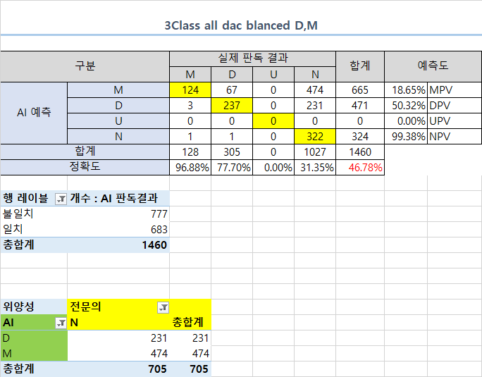
위장 컨버트 모델 테스트 결과
Converted model
1536 슬라이드 변환 중
정답 확인 가능한 슬라이드에 대한 결과 리포팅 계획
Negative에 대한 효과 확인
동일 patch classifier
 | N | D | M
N | 322 | 1 | 1
D | 231 | 237 | 3
M | 474 | 67 | 124
 |  |  |  | 46.78
 | N | D | M
N | 704 | 19 | 5
D | 164 | 260 | 6
M | 129 | 41 | 119
 |  |  |  | 76.84

Slide 9
대장 학습 데이터- 참고자료
Slide dimenstion | Quality factor | # | label | #
90036, 202456 | 80 | 1461 | N | 668
 |  |  | D | 532
 |  |  | M | 261
 |  |  | U | -
+
90036, 202456 | 90 | 48 | M | 48
기존 training -> test로 이동
 | Train | Val | Test
N | 568 | 50 | 50
D | 432 | 50 | 50
M | 209 | 50 | 2+48
Random sampling

Slide 10
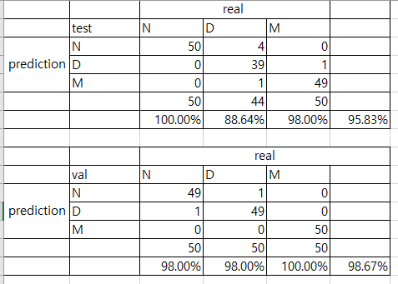
대장 모델
대장 모델
동일 config
컨버팅
Feature cube: 노이즈 필터 약화 (좀 더 넓어진 히트맵)
F:\99. 대장 테스트 슬라이드_same_config\random_sample
Feature cube
Graph CNN
 | N | D | M
N | 49 | 4 | 0
D | 0 | 45 | 0
M | 1 | 1 | 50
 |  |  |  | 96%
6건에서, 타일 모두를 필터링하는 현상이 있어서 제외
=> 판단을 하지 않음 (second option)

Slide 11
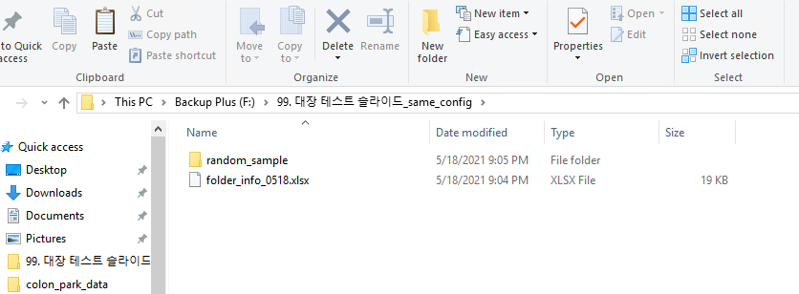
대장 테스트
seeDP에서 D,50건, N, 50건, M 3건 무작위 추출 (단, severe case와 1:1 비율로 추출)
F:\99. 대장 테스트 슬라이드_same_config\random_sample
슬라이드 리스트: forder_info_0518.xlsx 의 [random sample] 탭 참조
 | N | D | M
N | 28 | 18 | 0
D | 4 | 18 | 0
M | 0 | 0 | 3
U | 18 | 14 | 0
 | 50 | 50 | 3 | 47%
 | N | D | M
N | 45 | 19 | 0
D | 5 | 31 | 0
M | 0 | 0 | 3
 | 50 | 50 | 3 | 76.6%
 | N | D | M
N | 44 | 11 | 1
D | 6 | 38 | 0
M | 0 | 1 | 2
 | 50 | 50 | 3 | 81.5%
기존 graph_CNN
Graph_CNN
Feature cube

Slide 12
대장 테스트
특정 슬라이드에서 모든 모델이 동일하게 틀린 예측이 생성됨
[참조] 202010521.xlxs 파일 확인
아래 집중 적인 확인이 필요할 듯
N-> M으로 잘못 가지는 않는것 같음
병리번호 | 환자명 | 전문의 진단 | 기존 AI 진단 (graph_cnn) | graphcnn | feature_cube | 기존 일치여부 | 장기(AI모델) | 전문의 | Red Heat | Blue Heat | Prediction
2021S 006156401 | 김진만 | D | N | N | N | 불일치 | Colon | 고영신
2021S 006156601 | 오정옥 | D | N | N | N | 불일치 | Colon | 고영신
2021S 008594403 | 이상복 | N | D | D | D | 불일치 | Colon | 최유미 | 8 | 9 | 1
2021S 011545601 | 이선녀 | N | D | D | D | 불일치 | Colon | 최유미 | 8 | 8 | 1
2021S 012950701 | 이태구 | D | N | N | N | 불일치 | Colon | 최유미 |  | 2 | 1
2021S 012952701 | 공영주 | D | N | N | N | 불일치 | Colon | 최유미 | 8 | 0 | 1
2021S 012952904 | 임일웅 | D | N | N | N | 불일치 | Colon | 최유미 | 8 | 0 | 1
2021S 013249601 | 도영자 | D | N | N | N | 불일치 | Colon | 최유미 | 8 | 0 | 1
2021S 013767205 | 황찬 | D | N | N | N | 불일치 | Colon | 최유미 |  | 2 | 1
모든 모델에서 동일하게 틀리는 슬라이드

Slide 13
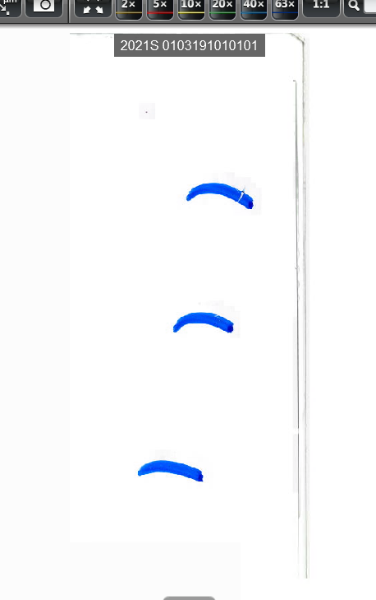
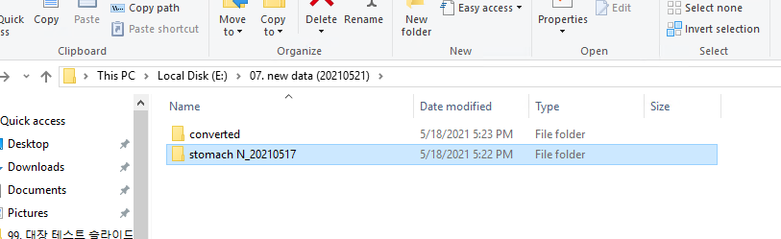
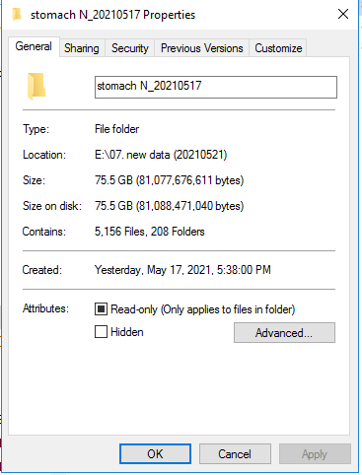
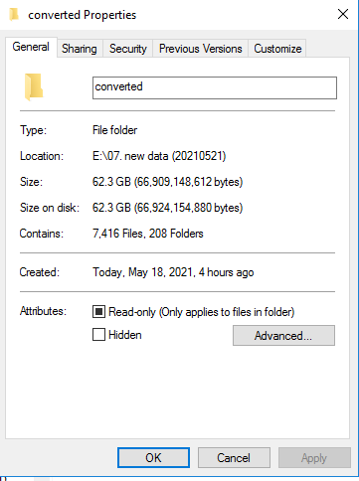
New DATA 셋업
위장 데이터 컨버팅 (약 200건) : N 클래스 ‘타일링 및 셋업 완료“ (train/val)
Test는 추가 요청할 계획 (annotation 이미지도 val과 train용으로만 사용 계획)
**2021S 0103191010101 제외 필요
21일자 annotation 수령 후 바로 작업 시작 준비 완료
기존 데이터와 추가 데이터의 통합이 목표임
제외

Slide 14
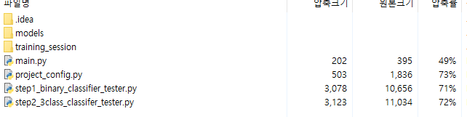
최종 솔루션 아키텍쳐
Step 1. Binary classification
프레임 워크 코드는 완성
mixpatch
Normal
Slide Scanner
Patch-maker
Abnrmal
Digital Pathology slides
512* patches
Step 2. Patch classification
Annotation 단계부터, 발생 가능 변수 확인 중: annotation 시 pc와 서버간의 차이는 없었음
Patch classifier
Normal
LossDiff
Uncategorized
256* patches
Dysplasia
Database
Malignant
GUI
Step 3. Whole slide classification (WSC)
3
Feature-
cube
Whole slide
classifier
WSC result
N
U
D
M

Slide 15
일정 논의 (5/6)
5월
일 | 월 | 화 | 수 | 목 | 금 | 토
 |  |  |  |  |  | 1
2 | 3 | 4 | 5 | 6 | 7 | 8
9 | 10 | 11 | 12 | 13 | 14 | 15
16 | 17 | 18 | 19 | 20 | 21 | 22
23 | 24 | 25 | 26 | 27 | 28 | 29
30 | 31
주요 일정
Colon model (동일 config)
Graph cnn : ~14
Feature cube : ~12
Colon 피드백 : ?? ()
모델 통합 (위장): ~21
Mixpatch + Lossdiff+ feature cube
통합 모델 설치 (서버 설치) : ~26
New Annotation (위장) : ?? (빠르면 21일)
통합 모델 업데이트: ?? + 20 days
Mixpatch 재학습
Lossdiff 재학습
Feature cube 재학습
확인 요청 사항
Graph core: 성능비교 한게 있는지 (cpu, gpu)
슬라이스 문서: (~5/11까지 업로드)
*현미경 annotation : Pilot test

Slide 16
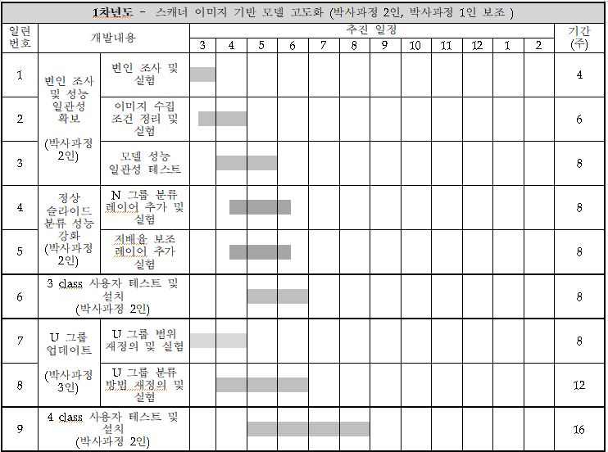
20210503 회의록

Slide 17
To 3D histech
문의 사항 작성 완료
We have noticed when we use slide converter, there is a difference between openslide.level, slide file size, and some other differences. These differences affect the model performance, so please let us know if there is some configuration that can provide us the same file (configuration wise) after conversion.
In addition to that, please elaborate SECTION.OVERLAP_X and SECTION.OVERLAP_Y, we have noticed slides scanned from the same scanner have different values. Do we need to set some configurations to have the same value? And what exactly overlap value tells us.
Moreover, we have noticed image format in mrxs says JPEG and sometimes PNG. Please let us know what's the default value. We are tiling mrxs for our AI software so we need to know the exact format so that we should not alter it.
Finally, please let us know if MICROMETER_PER_PIXEL_X and MICROMETER_PER_PIXEL_Y can affect images extracted from the slides, if slide 1 MICROMETER_PER_PIXEL_X > slide 2 MICROMETER_PER_PIXEL_X then this means images of slide 1 has more tissue area?
Thanks, It would be great to keep the consistency between all slides and use the convertor without hurting the original slide.

Slide 18
현미경 기반 시스템

Slide 19
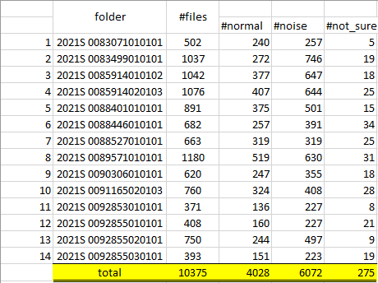
Noise filter
모델 업데이트
업데이트 계획 : 현재 설치된 카메라 데이터 기반
데이터셋 업데이트 완료
2021+2020 레이블링 데이터 생성 완료
속도 개선을 위해 VGG 학습 테스트 :
VGG16, batch normalization, pre-trained
현재 동일 데이터셋 기준 (속도 개선 파일럿 테스트: 2020)
VGG: 0.964, mobilenet: 0.968, resnet: 0.98
Seegene PC에서 체크 필요
지난 요청사항
작업자가 구분이 어려운 데이터 이미지 분류 요청, 병변 검토가 가능한지 아닌지 분류(100장) (완료)
가이드로 사용
작업자가 구분이 어려운 데이터 이미지 분류 요청, 병변 검토가 가능한지 아닌지 분류(275장) (폐기)
폐기

Slide 20
배율 관련 의견
디텍션 관점 (‘강현정) : 배율 정보 확보 긍정적
1) Object Detection (ODs) 실험시 zoom-level (ZLs)에 따른 차이 존재
ZL에 따른 모델의 경향성 존재
낮은 ZL 성능이 좋은 모델 => 높은 ZL에서 성능 저하
높은 ZL 성능이 좋은 모델 => 낮은 ZL에서 성능 저하
[참고] 가정
낮은 ZL : 패턴 기준 판단
높은 ZL : 상세한 색, 질감 기준 판단
따라서, Segmentation 은 픽셀 하나에 민감하기 때문에, OD보다 간극이 더 커질 것으로 예상됨
2) 관련 연구
2편의 연구에서, ZL에 따른 모델 정확도 차이를 시사함
(1) A Stacked Generalization U-shaped network based on zoom strategy and its application in biomedical image segmentation (https://www.sciencedirect.com/science/article/pii/S016926072031511X) : zoom-level에 관한 정보를 줌으로써 데이터의 숫자가 적은 경우에서도 모델의 학습 능력을 끌어올릴 수 있었다. 사용한 segmentation 모델은 가장 초창기 모델 중 하나인 U-Net. 사용한 이미지는 polyp, glend, CT.
(2) Reinfored Auto-Zoom Net : Towards Accurate and Fast Breast Cancer Segmentation in Whole-Slide Images (https://link.springer.com/chapter/10.1007/978-3-030-00889-5_36) : WSI 이미지에서 관심이 있는 지역, 즉 암이라 의심되는 부분에는 zoom하는 모듈을 추가. Noisy GT와 overfitting에 효과적인 결과를 가져다 주었음. breast cancer WSI 이미지 사용.

Slide 21
배율 관련 의견
분류기 관점 (‘willmer)
과거 실험에서 배율 별 분류 성능 실시한 경우, 유의미한 결과를 이끌어내지 못함
일부 도움이 예상되나, 효과성을 예측하긴 어려움
정확한 확인을 위해서는 실험이 필요하다는 의견
의견 종합
디텍션 관점
보유 모델의 ZL에 따른 디텍션 모델의 성능 차이는 존재함
분류기 관점
모델 성능 차이는 있음
큰 변화 기대는 부정적
종합 :
ZL 정보는 서로 다른 모델 사용 혹은 새로운 모델 개발에 투입되어 사용될 수 있으나, 현재 그 효과는 미지수임.
사용의 방향성:
1) 학습시 투입, 2) 서로 다른 모델 개발 후, 작동시 분류하여 투입 (속도 저하)
*기존과 같이 이미지로 저장되어서는 안됨

Slide 22
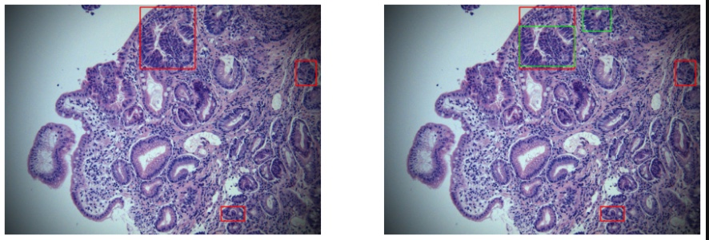
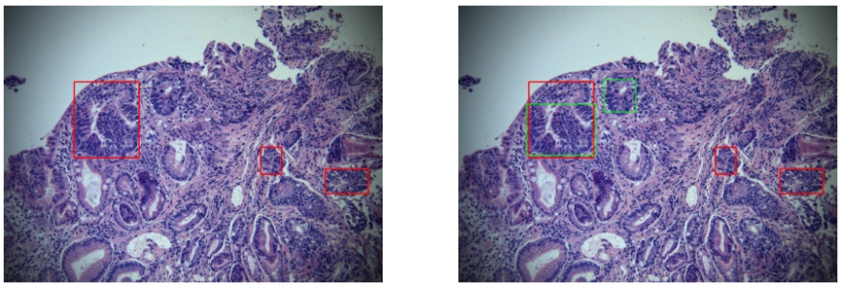
디텍션 모델 연구 (‘김태미)
F-CNN 기반 모델 코드 구현 및 추가 연구 진행중

Slide 23
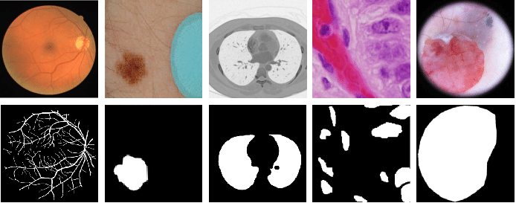
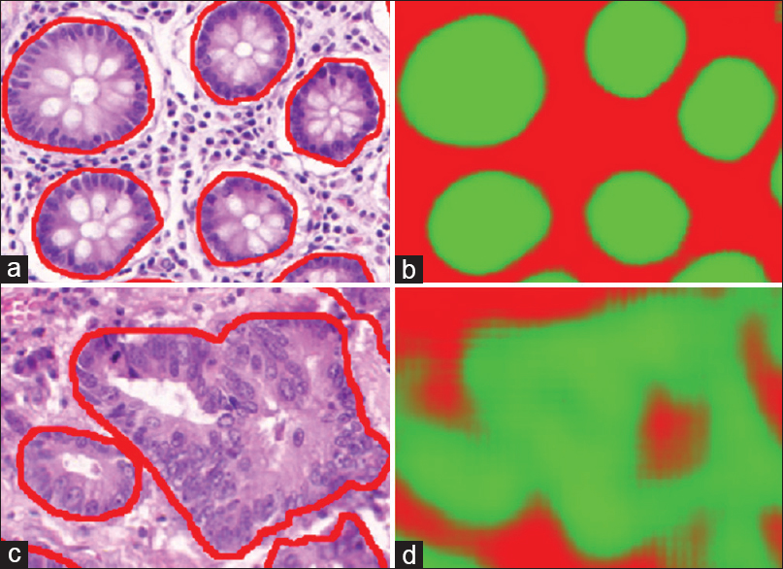
Segmentation 관련 이슈
Segmentation의 경계
Segmentation의 경계
경계의 범위와 수준은 목적에 따라서, 가변적
기존 슬라이드 annotation의 경우 patch 사용이 계획되어 있어, weak한 부분이 허용되었음
전문의 분들과 논의 필요(*)
많은 연구에서는 핵을 그 경계로 하고 있음.
(핵 detection)

Slide 24
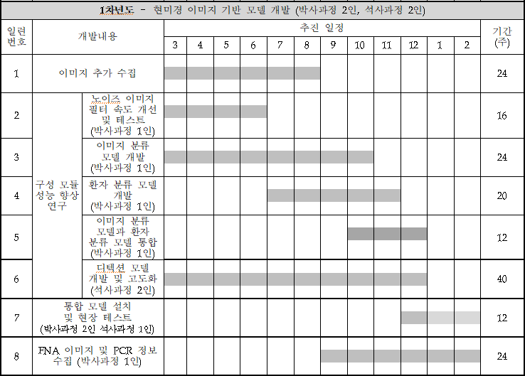
20210503 회의록

Slide 25
참고 슬라이드

Slide 26
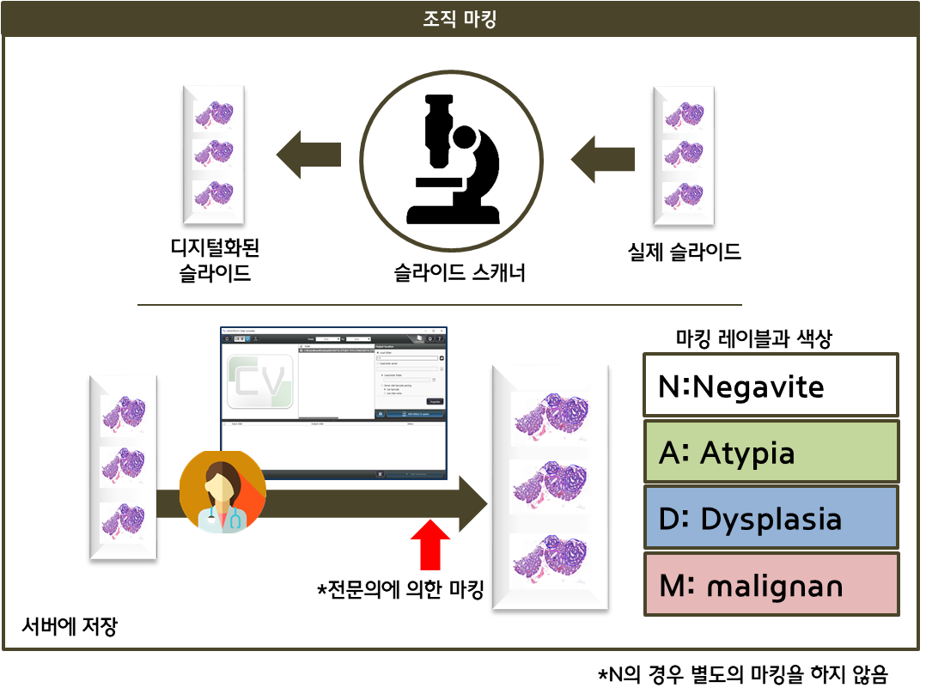
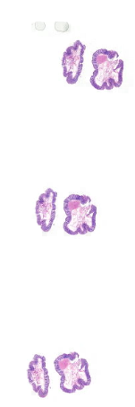
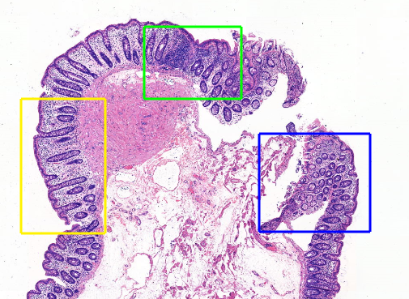

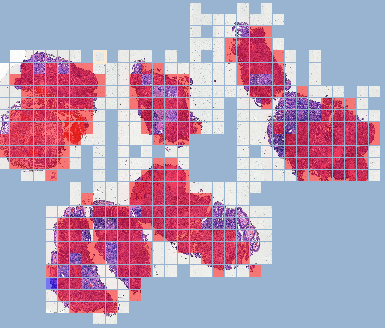
2. 연구 내용 | 데이터 수집 방법 및 결과
본 연구의 데이터 수집을 위해서, 위장 슬라이드를 Negative, Atypia, Dysplasia, Malignant로 분류하고, 각 그룹에 대한 수집을 진행함. 또한, 인공지능 모델이 슬라이드 데이터를 학습시키기 위해 슬라이드를 분할하여, 인풋이 가능한 형태로 데이터를 구성하고 분류함
*Atypia는 개발 과정에서 Uncategorized 그룹으로 명칭 및 범위 변경
* 위장의 U 학습은 대장의 U로 진행
 | N | U | D | M
Training | 355 | - | 439 | 440
Test | 491 | 43 | 83 | 59
위장
대장
Training | 668 | 450 | 532 | 391
Test | 112 | 31 | 50 | 56
대장
2020제외
Training | 618 | 288 | 482 | 260
Test | 50 | 50 | 50 | 50
분할된 슬라이드
 | N | U | D | M
Training | 146400 | - | 106815 | 151430
Test | - | - | - | -
스캐너에서 저장
위장
대장
Training | 442634 | 171809 | 197655 | 4372264
Test | - | - | - | -
슬라이드 분할 프로그램
학습용 데이터 저장
대장
2020제외
Training | 429312 | 112294 | 194334 | 295160
Test | 13322 | 6291 | 3321 | 15579
*위, 대장 테스트 데이터는 annotation 안 된 데이터로, 별도로 패치는 만들지 않았음
*조직의 크기, overlapping 여부에 따라, 슬라이드 수와 패치의 수가 비례하지 않음

Slide 27
total | Slide dimension | 수 | Quality factor | # | label | #
1648 | 90036, 202456 | 1598 | 80 | 1319 | N | 618
 |  |  |  |  | D | 482
 |  |  |  |  | M | 219
 |  |  |  |  | U | -
 |  |  | 90 | 279 | N | -
 |  |  |  |  | D | -
 |  |  |  |  | M | 40
 |  |  |  |  | U | 239
 |  |  |  |  | ?? | -
 | 90122, 202652 | 49 | 80 | 49 | N | -
 |  |  |  |  | D | -
 |  |  |  |  | M | -
 |  |  |  |  | U | 49
 |  |  |  |  | ?? | -
 | 90122, 204698 | 1 | 80 | 1 | N | -
 |  |  |  |  | D | -
 |  |  |  |  | M | 1
 |  |  |  |  | U | -
이전 학습 자료

Slide 28
total | Slide dimension | 수 | Quality factor | # | label | #
200 | 90036, 202456* | 190 | 80* | 142 | N | 50
 |  |  |  |  | D | 50
 |  |  |  |  | M | 42
 |  |  |  |  | U | -
 |  |  | 90 | 48 | N | -
 |  |  |  |  | D | -
 |  |  |  |  | M | 8
 |  |  |  |  | U | -
 |  |  |  |  | ?? | 40
 | 90122, 202652 | 10 | 80 | 10 | N | -
 |  |  |  |  | D | -
 |  |  |  |  | M | -
 |  |  |  |  | U | -
 |  |  |  |  | ?? | 10
 | 90122, 204698 | - | 80 | - | N | -
 |  |  |  |  | D | -
 |  |  |  |  | M | -
 |  |  |  |  | U | -
이전 테스트 자료

Slide 29
total | Slide dimension | 수 | Quality factor | # | label | #
1848 | 90036, 202456 | 1788 | 80 | 1461 | N | 668
 |  |  |  |  | D | 532
 |  |  |  |  | M | 261
 |  |  |  |  | U | -
 |  |  | 90 | 327 | N | -
 |  |  |  |  | D | -
 |  |  |  |  | M | 48
 |  |  |  |  | U | 239
 |  |  |  |  | ?? | 40
 | 90122, 202652 | 59 | 80 | 59 | N | -
 |  |  |  |  | D | -
 |  |  |  |  | M | -
 |  |  |  |  | U | 49
 |  |  |  |  | ?? | 10
 | 90122, 204698 | 1 | 80 | 1 | N | -
 |  |  |  |  | D | -
 |  |  |  |  | M | 1
 |  |  |  |  | U | -
이전 자료 전체

